Slide 1
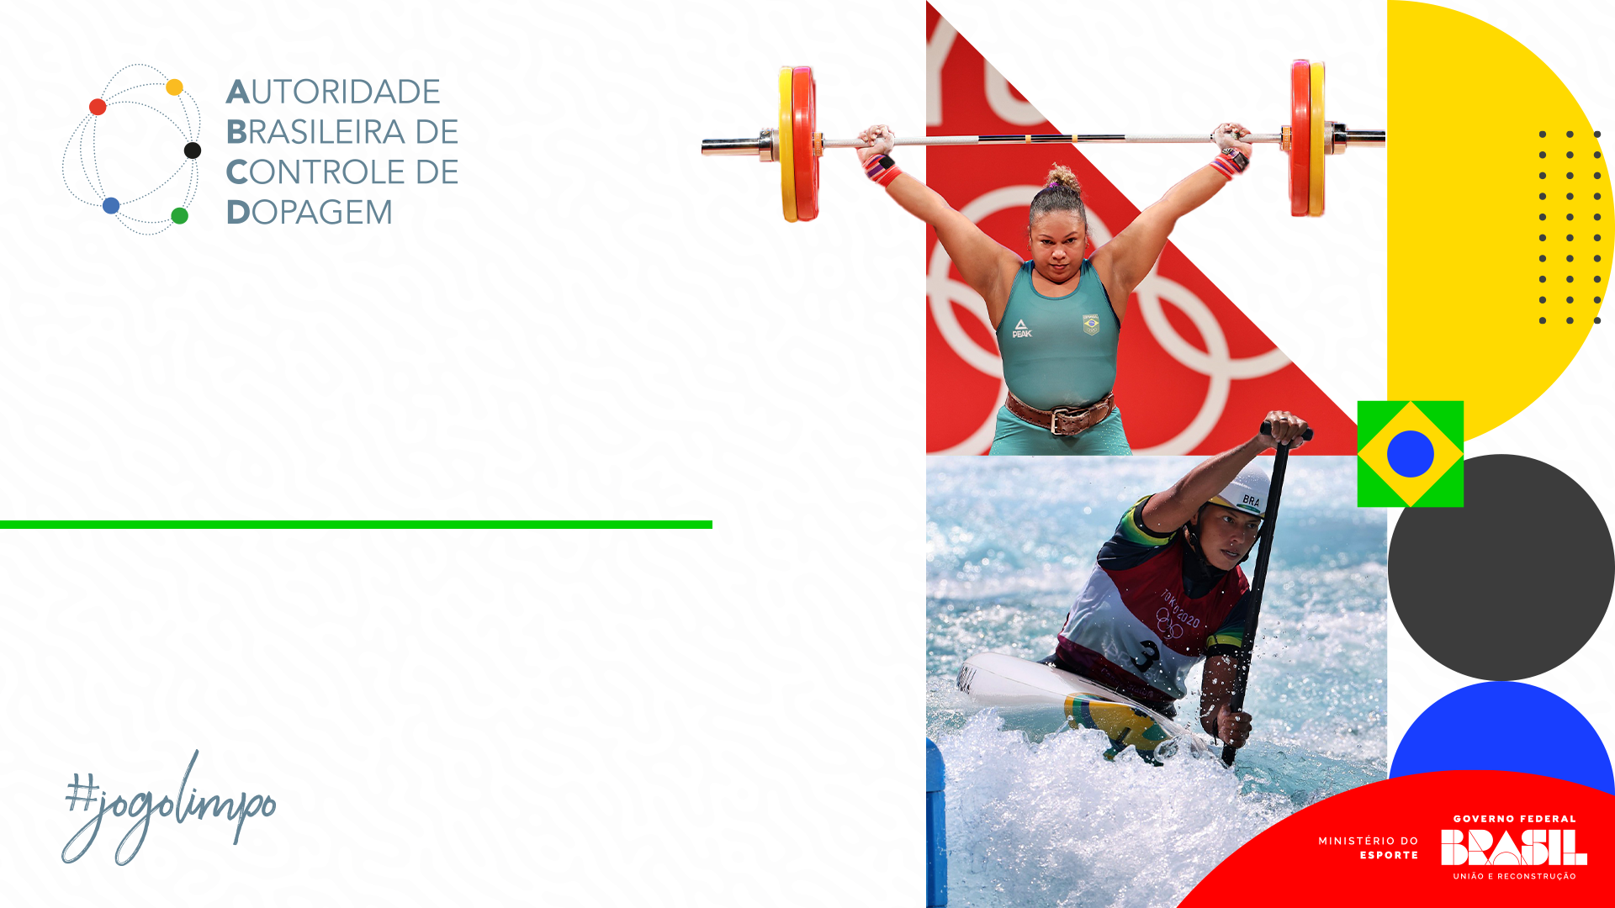

Provisão de Sangue
Procedimento Técnico

Slide 2

Etapas do Controle de Sangue
RESPONSABILIDADEDO OCS
3. Embeber o algodão em álcool a 70% ou retirar o lenço antisséptico embebido em álcool da respectiva embalagem
1. Preparar o atleta – 10 minutos sangue ou 2 horas Passaporte Biológico
2. Reunir todo o material necessário, especificamente agulha, garrote, tubos, condutor e luvas
3. Preparar o material de coleta e colocar a agulha no condutor na presença do atleta
4. Desinfetar a zona da pele onde será realizada a punção com movimentos de baixo para cima. Deixar secar antes da punção e coleta do sangue

Slide 3

Etapas do Controle de Sangue
8. Introduzir a agulha na pele de forma suave e suficientemente rápida
5. Retirar a cápsula da agulha
6. Segurar o condutor com a mão, colocando o dedo indicador no mandril da agulha, para que a introdução da agulha na pele seja mais fácil
7. Esticar a pele com o dedo indicador esquerdo alguns centímetros abaixo do local a puncionar

Slide 4

Etapas do Controle de Sangue
A quantidade de sangue que será coletada definido PT005 - Anexo I
9. Assim que o sangue começar a fluir, deve pedir ao atleta que abra a mão e introduzir o tubo a ser preenchido com o sangue
10. Repetir a manobra descrita no ponto anterior para os tubos seguintes, se aplicável
11. Se a quantidade de sangue coletada, em uma primeira tentativa for insuficiente, o Oficial deve repetir o procedimento. O número máximo de tentativas é de três vezes
12. Se todas as tentativas falharem, o Oficial de Coleta de Sangue deve informar o Oficial de Controle de Dopagem, que deverá encerrar a coleta de amostras de sangue e registrar esse fato, bem como as razões que levaram à interrupção da coleta, no Formulário de Relatório Suplementar
PT005 - Anexo II requisitos de equipamentos necessários para atender a combinações de diversos tipos de análises solicitados pela Autoridade de Coleta de Amostra

Slide 5
Etapas do Controle de Sangue
Se necessário, a pressão deve ser realizada durante 2-3 minutos. O Oficial deve assegurar-se de que a pressão foi realizada durante tempo suficiente para evitar sangramento
13. Remover o torniquete o quanto antes (nunca retirar a agulha sem antes remover o torniquete
14. retirar a agulha, o Oficial deve colocar imediatamente o algodão na zona puncionada, pedindo ao atleta que faça pressão sobre o local
15. Retirar a agulha do condutor e colocá-la na lixeira especial para perfurantes
16. Inverter suavemente os tubos de 8 a 10 vezes, no caso de amostras de sangue total e plasma, e 5 vezes no caso de amostras de soro

Slide 6
Etapas do Controle de Sangue
17. Colocar sobre a zona puncionada um curativo antialérgico
18. Informar o atleta que, durante os trinta minutos seguintes, não deve realizar esforços com o braço, evitando a formação de hematomas
20. OCS deve estar preparado para prestar primeiros socorros, se necessário
Se necessário, a pressão deve ser realizada durante 2-3 minutos. O Oficial deve assegurar-se de que a pressão foi realizada durante tempo suficiente para evitar sangramento

Slide 7
Transporte de Amostras
De Sangue

Slide 8
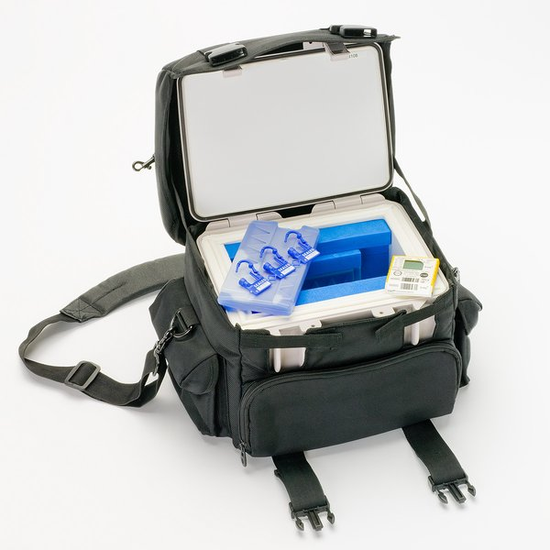
Procedimento Técnico – Volume Insuficiente de Urina
Pequena: a bolsa pesa 4.2 Kg, tem a capacidade máxima de 08 kits (04 amostras A e 04 amostras B) e tem as seguintes dimensões: 345 x 280 x 335 mm. Está equipada com termo - acumuladores contendo gel, um registrador de temperatura e dois lacres de segurança
Grande: a bolsa pesa 10.6 Kg, tem a capacidade máxima de 20 kits (10 amostras A e 10 amostras B) e tem as seguintes dimensões: 480mm x 350mm x 300mm. Está equipada com 15 termo - acumuladores contendo gel, um registrador de temperatura e vários lacres de segurança

Slide 9
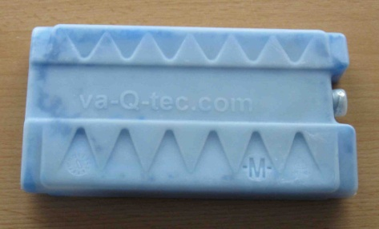
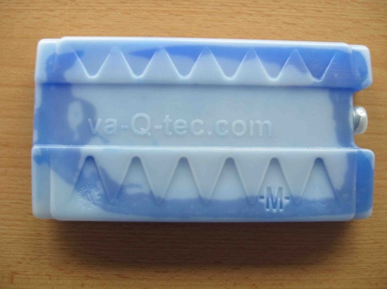
Termos - Acumuladores
Imediatamente
20 minutos – temperatura ambiente

Slide 10
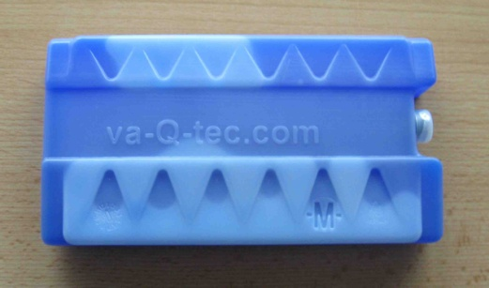
Termos - Acumuladores
60 minutos – temperatura ambiente
Montagem na Bolsa
Termo encostar
Apresenta a totalidade do gel no estado líquido;
O termo - acumulador está em condições para ser utilizado;
O termo - acumulador pode demorar entre 30 (trinta) a 60 (sessenta) minutos a chegar a este estado, após ser retirado do congelador, dependendo da temperatura ambiente do local.
Primeiramente são acondicionados os termo - acumuladores no interior da bolsa de transporte;
Posteriormente devem ser acondicionados os kits contendo as amostras.
Freezer

Slide 11
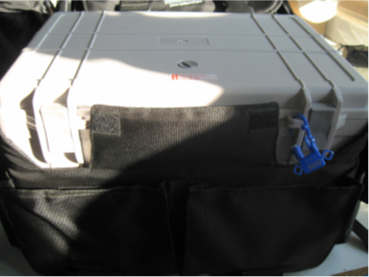
Termos - Acumuladores
Custodiante
Finalização da Montagem
Dispositivo de transporte já fechado e o local onde deve ser colocado o lacre de segurança;
O número do lacre de segurança deve ser registrado no formulário de cadeia de custódia.

Slide 12
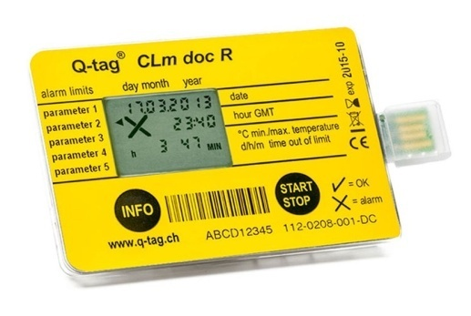

Controle de Temperatura
O registrador de temperatura deve ser acionado pelo menos 30 (trinta) minutos antes do momento previsto de introdução das amostras no dispositivo de transporte;
Em termos práticos o registrador de temperatura deve ser acionado no momento em que os termo-acumuladores são acondicionados na bolsa de transporte.
Pressionar de forma continua, durante três segundos, até aparecer a designação start na tela do registrador.
O registrador de temperatura inicia o registro da temperatura 30 (trinta) minutos após ter sido acionado.

Slide 13
Controle de Temperatura
Se durante o transporte a temperatura se mantiver entre os 2° e 12°C a tela do registrador de temperatura não apresenta nenhuma informação.
Na Figura - podemos observar que se a temperatura sair dos parâmetros ideais para a temperatura entre os 2° e 12°C a tela do registrador de temperatura apresenta um “X” no parâmetro que foi violado.

Slide 14






Fale Conosco
Denuncie
Compartilhe informações ou qualquer outra suspeita relacionada a dopagem pelo canal: denuncia@abcd.gov.br
Entre em contato conosco. Garantimos o sigilo do denunciante.
Consulte a Lista
Acesse a versão atualizada e veja quais substancias e métodos que o atleta não pode utilizar: https://www.gov.br/abcd/pt-br/composicao/atletas/substancias-e-metodos-proibidos
Clique aqui para : Checkjogolimpo
Envie suas sugestões, dúvidas. Entre em contato com a nossa equipe.
Assuntos institucionais: abcd@abcd.gov.br
Autorização de Uso Terapêutico: aut@abcd.gov.br
Educação: educacao@abcd.gov.br
Dúvidas e questionamentos do Sistema ADAMS: ajuda.adams@abcd.gov.br
Telefone Geral: (61) 2026-1478
www.abcd.gov.br

